Slide 1
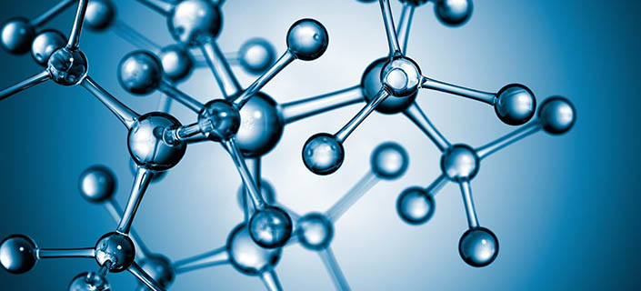
Biomoléculas
Carboidratos
Lipídios
Vitaminas

Slide 2
Glicídios
Também chamados de Carboidratos e Açúcares
Principal fonte de energia para os seres vivos (Glicose)
Exemplos:
Mel – Glicose;
Cana – sacarose;
Leite – galactose;
Frutos – frutose;
Possuem função estrutural também
Parede das células vegetais – celulose;
Exoesqueleto de artrópodes – quitina;
Parede celular dos fungos – quitina;
Compõem, também, os ácidos nucleicos (DNA e RNA)

Slide 3
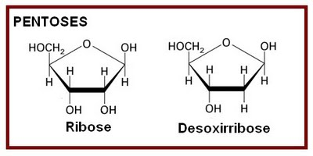
Glicídios - Classificação
Monossacarídeos (n de 2 a 8)
Glicídios mais simples
Possuem energia para uso IMEDIATO;
A)Pentoses:
Ribose – ácido ribonucleico (RNA)
Desoxirribose – ácido desoxirribonucleico (DNA)
B) Hexoses
Glicose (C6H12O6): obtenção de energia. Fabricada na fotossíntese
Frutose: papel energético. Encontrada em frutos e esperma
Galactose: constituinte da lactose do leite. Papel energético

Slide 4
Glicídios - Classificação
Oligossacarídeos
União de algumas unidades de monossacarídeos.
Dissacarídeos são os mais abundantes (formados por 2 monossacarídeos)
Dissacarídeos | Unidades formadoras (monossacarídeos) | Fonte
Sacarose | Glicose + Frutose | Cana; Beterraba
Lactose | Glicose + Galactose | Leite
Maltose | Glicose + Glicose | Cereais

Slide 5
Glicídios - Classificação
Polissacarídeos
Os mais abundantes da natureza
Grandes, formados por centenas de monossacarídeos = macromoléculas;
Podem ser classificados em Estruturais (Celulose e Quitina) ou de Reserva (Amido e Glicogênio)
Amido | Apresenta função de reserva. É encontrado nos vegetais.
Glicogênio | É o carboidrato de reserva dos animais e dos fungos. É armazenado nos músculos e no fígado dos animais.
Reserva
Celulose | Participa da composição da parede celular dos vegetais. É o carboidrato mais abundante na natureza.
Quitina | Está presente na parede celular de fungos e no exoesqueleto dos artrópodes.
Estruturais

Slide 6
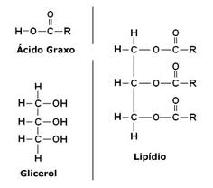
Lipídios
São os óleos, gorduras e ceras
Apolares = NÃO se dissolvem em água
União de ácido graxo (ácido carboxílico com cadeias longas) com álcool através de reação de esterificação.

Slide 7
Lipídios - Funções
Reserva energética;
Adipócitos = células que armazenam lipídios
Composição da Membrana Plasmática, vitaminas e hormônios;
Proteção mecânica;
Hormonal – produção de hormônios sexuais:
testosterona, estrógeno, progesterona
Isolante térmico e elétrico;
Impermeabilização – evita perda de água e impermeabiliza penas das aves.
Absorção de vitaminas Lipossolúveis (D,E,K,A)

Slide 8
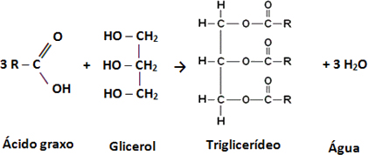
Lipídios - Classificação
A) Gorduras (TriGlicerídeos) = 3 Ácidos Graxos + Glicerol
São as gorduras mais comuns

Slide 9
Lipídios - Triglicerídeos
Lipídios podem ser saturados ou insaturados, de acordo com a cadeia carbônica do seu ácido graxo.
Saturados = gorduras, sólidas em T ambiente
Ex: gordura animal, manteiga
Insaturados = óleos, líquidos em T ambiente
ex: óleo de oliva, óleo de fígado de bacalhau
Saturados mais maléficos a saúde (aterosclerose)

Slide 10
Lipídios – Gordura TRANS
Contida em produtos industrializados (ex: sorvete, batata frita, BISCOITOS, gordura da picanha, do bacon)
Produzida em processo de hidrogenação ou interesterificação
Pode provocar danos a saúde pois diminui o colesterol bom (HDL) e aumenta o ruim (LDL)

Slide 11
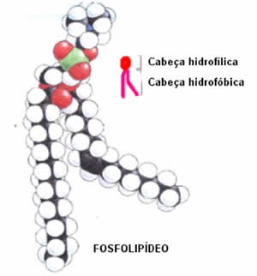
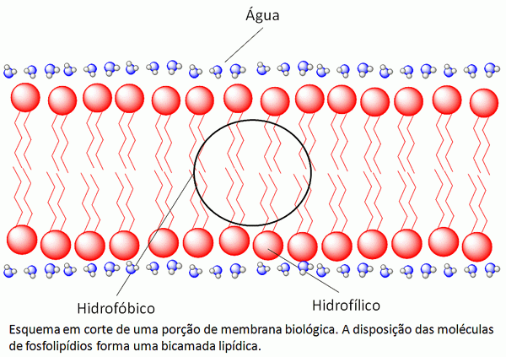
Lipídios - Classificação
B) Fosfolipídios – Fosfato (PO4-3) + lipídio (2 ác. Graxo + glicerol).
Lipídios = APOLAR. Fosfato = POLAR
Anfipáticos = possuem uma região polar e uma apolar
Constituintes das membranas celulares

Slide 12
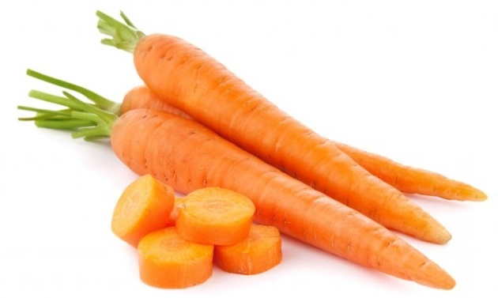
Lipídios - Classificação
C) Carotenóides – mais presentes nas plantas.
Ex: betacaroteno (cenoura) – precursor de vitamina A

Slide 13
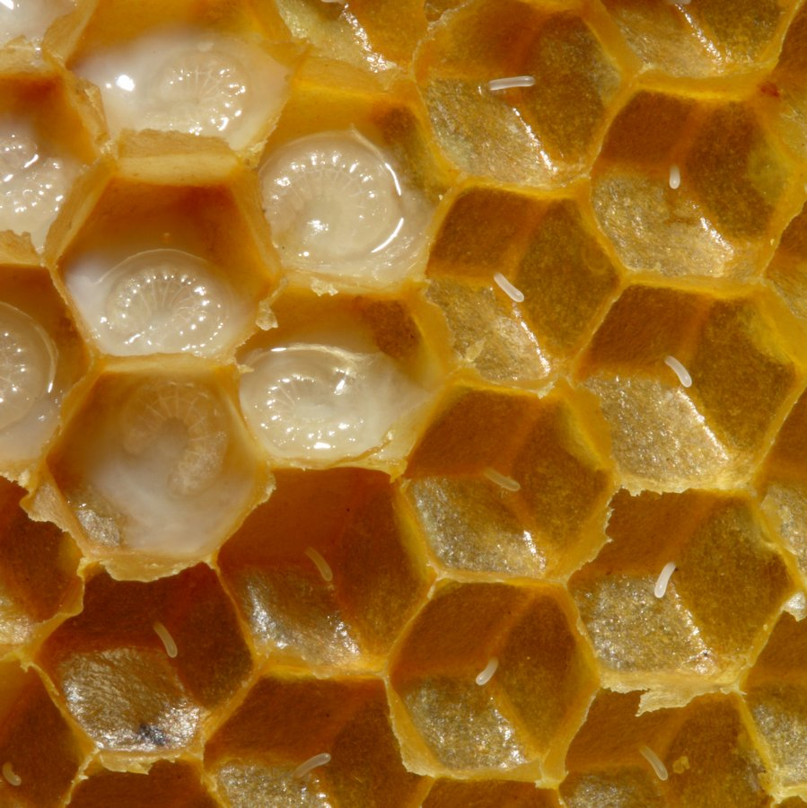
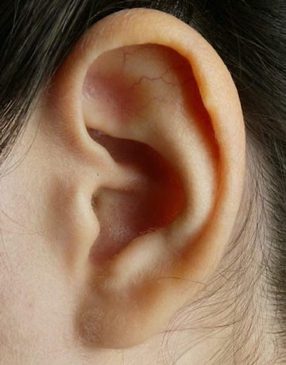
Lipídios - Classificação
D) Cerídeos – São as ceras. São os lipídios mais insolúveis em água.
Ex: cera de ouvido, de abelha, recobre folha das plantas

Slide 14
Lipídios - Classificação
E) Esteróides – Principal: colesterol
Presente nas membranas celulares e hormônios sexuais (testosterona, estrogênio e progesterona)
Colesterol encontrado apenas em animais
LDL – Lipoproteína de baixa densidade;
mal colesterol – acúmulo nos vasos = aterosclerose
Leva colesterol para as células
HDL – Lipoproteína de alta densidade;
bom colesterol – Leva colesterol de volta ao fígado
Metabolizado no fígado e excretado na bile (sais biliares)
VLDL - lipoproteína de baixíssima densidade, sem absorção celular

Slide 15


Lipídios – Manteiga x Margarina
Manteiga
Origem animal (leite)
Gordura saturada
Colesterol
Margarina
Origem vegetal (óleo/gordura vegetal)
Gordura trans (hidrogenação)
Artificial, com aditivos

Slide 16
Vitaminas
São essenciais para o metabolismo;
Ingestão de pequenas quantidades de vitaminas;
Cofatores enzimáticos = algumas enzimas necessitam se conjugar a vitaminas;
Classificadas pela solubilidade
Hidrossolúveis – polares – complexo B e C
Lipossolúveis – apolares – D,E,K,A
Vitaminas hidrossolúveis entram e saem mais fácil do corpo
Doses diárias
Excesso eliminado na urina
Vitaminas lipossolúveis ficam estocadas
Excesso pode ser tóxico (hepatite tóxica)

Slide 17
Vitamina A
Retinol;
Produzidos a partir do lipídeo – Betacaroteno
Beterraba, cenoura, abóbora
Combate Radicais Livres (moléculas que causam a morte celular);
Insuficiência pode causar Cegueira noturna e xeroftalmia;
Renovação dos epitélios;
Verão – suco de cenoura, beterraba com cenoura
Fontes: Fígado, leite, hortaliças

Slide 18
Vitamina B1
Tiamina
Síntese de proteínas e respiração celular
Aumento de metabolismo
Cereais integrais, levedo de cerveja, banana, fígado, ovo e leite, carne de porco;
Inflamação dos nervos, fraqueza muscular e Beri Béri

Slide 19
Vitamina B2
Riboflavina
Precursora do FAD (transportador da respiração celular)
Deficiência metabólica, inflamação nas mucosas, seborréia, anemia
Cereais, fígado, ovo e leite, verduras

Slide 20
Vitamina B3
Niacina ou nicotinamida
Precursor do NAD (transportador da respiração celular)
Regula colesterol no sangue
Pelagra (diarreia, dermatite e demência)
Nozes, carnes, grãos, fígado, feijão, peixe

Slide 21
Vitamina B5
Ácido Pantotênico
Metabolismo de proteínas, gorduras e açúcares (coenzima A)
Carnes, derivados do leite, cereais integrais, milho, cogumelo, abacate, ovos, vegetais
Avitaminose: fadiga, cãibras e formigamentos

Slide 22
Vitamina B6
Piridoxina
Atua no metabolismo de aminoácidos, gorduras e produção de hormônios
Avitaminose: Seborréia, anemia, problemas de crescimento, convulsões
Carnes, frutos, vegetais

Slide 23
Vitamina B9 e B12
Ácido Fólico e Cobalamina
Produção de hemácias (hemoglobina)
Ausência de B9 – anemia megaloblástica
Ausência de B12 – anemia perniciosa e distúrbios no sistema nervoso
Afetam tamanho e forma das hemácias
B9: vegetais verdes
B12: carnes e alimentos de origem animal

Slide 24
Vitamina C
Ácido ascórbico
Antioxidante
Remoção de radicais livres
Previne envelhecimento celular
Vitaminas A, C e E;
Absorção de Ferro
Escorbuto
Diminuição na produção de colágeno
Sangramento das mucosas
Queda de cabelo
Fontes: frutas cítricas, brócolis, tomate

Slide 25
Vitamina D
Calciferol
Absorção de Cálcio e Fósforo no intestino delgado
Avitaminose: raquitismo, osteoporose
Fontes: óleo de peixe, fígado, gema de ovo
Pode ser produzida na pele em contato com a luz solar (Provitamina D --> Vitamina D)

Slide 26
Vitamina E
Tocoferol
Antioxidante
Avitaminose: degeneração do sistema nervoso
Fontes: verduras, azeite, vegetais, nozes, sementes

Slide 27
Vitamina K
Filoquinona
Coagulação do Sangue e prevenção da osteoporose
Avitaminose: desnutrição, problemas no fígado e intestinais, hortaliças verdes, produzida por bactérias intestinais

